Slide 1
图书馆素养教育入门
研究支持中心 李爱民
2019年9月

Slide 2
湖南第一师范孔昭绶校长明耻大会演讲
人，不可不知耻。耻，有个人之耻，国家之耻。德守不坚，学识愚昧，身体衰弱，遭人白眼，乃个人之耻。
纲纪扫地，主权外移，疆土日蹙，奴颜卑膝，乃国家之耻。
我四万万同胞，如果人人为人所耻，则国家必为人所耻，一个国家被人耻笑，那么个人也将成为被别人耻笑的把柄。支那之耻，无有个人与国家之分，此乃我中华全体之奇耻大辱！

Slide 3
湖南第一师范孔昭绶校长明耻大会
我们要学会将仇恨埋在心底，把悲愤化为动力，我们要拿出十倍的精神，百倍的努力，卧薪尝胆，发奋图强，振兴中华，做得比任何人更好，更出色，这才是每一个中国人应尽的职责。
国家之广设学校，所为何事？我们青年置身于学校，又所为何来？正因为一国之希望，在于青年；一国之未来，要由青年来担当。当此国难之际，我青年学子，责有悠归，更肩负着为国家储备实力的重任。

Slide 4
内容
图书馆在大学生活中的重要性
帮助提升信息素养
帮助大家学会读书

Slide 5
一、图书馆的重要性
自从人类发明了文字，有了记载文字的载体即图书，就需要有存贮的场所和组织方法，这就是图书馆及图书馆学的起源。
凡是在学业上有建树的人，或者在现实中有事功的人，无不重视图书，并且积极利用图书馆。站在巨人的肩膀上。
假如没有老子在周代的守藏室里纵览众书，澄思默想，就不会有道德经五千言。
没有孔子搜遍群书，删诗，序书、易，就不会有六经流传，就不会有中国民族两千多年人文鼎盛，粲然华章。
如果没有大英博物馆，也许就不会有马克思的《资本论》，更不会有马克思主义。
如果没有列宁对众多图书馆资料的利用、思考及写作，就不会有东方化的马克思主义，即列宁主义，把马克思主义变成现实。
而如果没有李大钊、毛泽东在北大图书馆的时光，没有中国化的马克思主义，也许中国革命还要推迟好多年。
没有图书馆，也许不会有李彦宏，莫言，沈从文，冼星海，就没有人人才济济和星汉灿烂。

Slide 6
图书馆对大学学习的重要性？
大学学习。国外教育注重课题研究，找资料写论文，培养学生自主学习和科研的能力。不是死记硬背，需要大量获取信息，批判性思考和创新思维。要想自主学习，就需要读书，找资料，这就离不开图书馆和各种电子数据库的使用。
图书馆是大学生进行自主学习的最好场所。面对图书馆这座知识宝库，谁能尽快掌握开启它的钥匙——学会利用图书馆，谁就能在新的学习环境中先人一步。

Slide 7
图书馆素养教育的两个方面
一、学会检索以提升信息素养
检索不仅帮助你完成学业， 更能助力未来职场。文献检索选修课，下半年信息素养宣传月信息素养大赛，欢迎大家参与培训和比赛。
入门：会用知网
二、读经典以熏陶人文精神
腹有诗书气自华，有助于职场成功。
每年有读书节系列活动 ，天商共读活动等
入门：读《大学》
从本质上说，学会如何读书，也是信息素养教育的重要部分。

Slide 8
二、信息素养

Slide 9
信息时代的宏观认识
世界包括物质、能量和信息，信息规定了世界的运动方式和方向，人的行动方式和方向。
信息时代的到来，信息技术的发展，信息获取的平等化。大学，非有大楼也，非有大师也，最重要的学会利用信息和文献。
在信息时代，信息素养成为人、组织乃至于国家的核心竞争力之一。信息素质是素质教育、商学素养中很重要的组成部分。

Slide 10
信息素养（Information Literacy）
（美国图书馆协会，1989） 定义 “能够判断什么时候需要信息 , 并懂得如何去获取信息 , 如何去评价和有效利用所需要的信息。”
《普通高等学校图书馆规程(修订)》（2002)规定高校图书馆第三项任务即为“开展信息素质教育，培养读者的信息意识和获取、利用文献信息的能力。”
“具有强烈的信息意识和基本的文献信息知识，在遇到现实问题时知道需要什么信息，能够查找到所需信息，会评价和利用信息，最后，创造新的文献和信息以解决现实问题。”

Slide 11
信息意识
凡事皆有道（方法和规律），找到了正确的方法和规律，才能指导实践。
信息意识就是在遇到问题的时候能认识到首先要获取相关信息的意识。
生活中，要做好任何事情，都要讲究方法。
比如时间管理，思维导图，读书方法，锻炼方法、沟通技巧、恋爱技巧，旅游攻略等等，都是做某事的方法。先获得一定理论，再同时实践。

Slide 12
读大学，了解读大学是怎么回事？
图书：《读大学，读什么》
连续剧：《恰同学少年》孔校长国耻讲演
开学典礼和毕业典礼演讲
写毕业论文
那么就可以先了解写论文的相关信息。（可以通过百度，咨询过来人，去图书馆查找相关图书，听讲座，看看别人的毕业设计和论文，仔细分析等等方式。）

Slide 13
大学生信息素养要点
具有信息意识，知道充分利用百度等搜索工具解决生活中的问题。
了解大学知识交流系统，会利用正规的图书和期刊和数据库来完成学习。
了解各种信息和知识背后的主观因素，学会批判性思考。
树立正确的思想政治立场和知识框架，对你青年大学生一生至关重要。直接影响信息获取和实际行为。

Slide 14
1、用百度来解决问题
信息意识强的人，懂得通过百度搜索来解决大量现实问题。
计算机素养类：
手机内存不够用怎么办，otg转接头，或手机U盘。
如何编辑排版出一份班报？wifi如何设置？
Word如何批量导入word文档文字；如何生成自动目录，如何查找替换批量取出空格。
能够独立解决计算机的问题。不是学计算机的，也可以生活中的计算机高手。
生活类：
如何面对大学生活，如何处理同学关系，生活中常见疾病，化验指标的意义等等
多肉还是仙人掌？百度，多肉包括仙人掌科。
长辈生病，虽然不是医学专业，但通过检索和学习，能够根据信息作出正确判断。
图书资料类：东野圭吾 pdf 一些常见书在网上就很多。

Slide 15
在请教别人之前，首先通过百度检索来解决部分问题，这是一个基本的习惯、技能、素养，体现了信息意识和学习能力。
懂得检索的人具有独立解决问题的能力，这一点对于生活、学习，甚至以后的职场都很重要。缺乏这样能力，遇到难题则不得不求助他人或者放弃。

Slide 16
百度的限度
百度检索到的非正式文献，博文等，一般不作为正式的参考文献。
A：专著、论文集、学位论文、报告
[1]刘国钧，陈绍业.图书馆目录[M].北京：高等教育出版社，1957.15-18.
B:期刊文章
[1]何龄修.读南明史[J].中国史研究，1998,(3):167-173.

Slide 17
所谓大学
大学和科研机构是信息（知识）生产、传播、再吸收，再生产传播的信息（知识）交流系统中的一环。
通过正规出版社发表著作，在学术刊物上发表论文，确立自己的学术声誉，获得教授职称和学术头衔。著作和论文，是老师之所以为老师，专业之所以为专业，大学之所以为大学的重要标识。
因为作为研究者，首先要阅读同一专业同行的著作、论文，才能提出自己的独特看法，其重要性自不待言。
要成为优秀的本科生、研究生，要尽快熟悉这些著作刊物，能读，能思考，能写作进行交流，从而成为大学信息交流系统之一员。

Slide 18
了解科研那点事儿
科学家的自传和传记, k8,《富兰克林自传》；通过科学家写的如何进行科研的书.中央台《大家》
威·伊·比·贝弗里奇著的《科学研究的艺术》；姐妹篇《发现的种子》论述了科学研究的实践与思维技巧。
教育文化类找相关图书。G642 研究生论文写作
推荐：小木虫网站。
百度搜相关攻略

Slide 19
常用数据库
图书馆每年钱购买正规的著作和论文文献，包括纸质和电子，比如读秀电子书和清华同方的知网，还有大量外文文献，为整个学校的教学科研提供文献支撑。
图书馆主页——常用数据库，都有使用说明，自己试试就会了。详细的欢迎参加后续的系列培训和信息素养大赛。
读秀（学术著作）移动APP为“学习通”
知网 （专业论文和博硕士论文）
包括经济与社会统计数据库，有2017年中国统计年鉴
移动：全球学术快报
博硕士论文最全的是万方数据库

Slide 20
农村土地制度改革
需要了解当下的情况，统计数据
需要最近学者的研究论文
建国以来的情况，乃至历朝历代这个问题的专著。
面对一个课题，需要查找各种不同文献类型，不同数据库，综合整理、分析，并结合自己的思考（做读书笔记），写出文章得出结论。

Slide 21
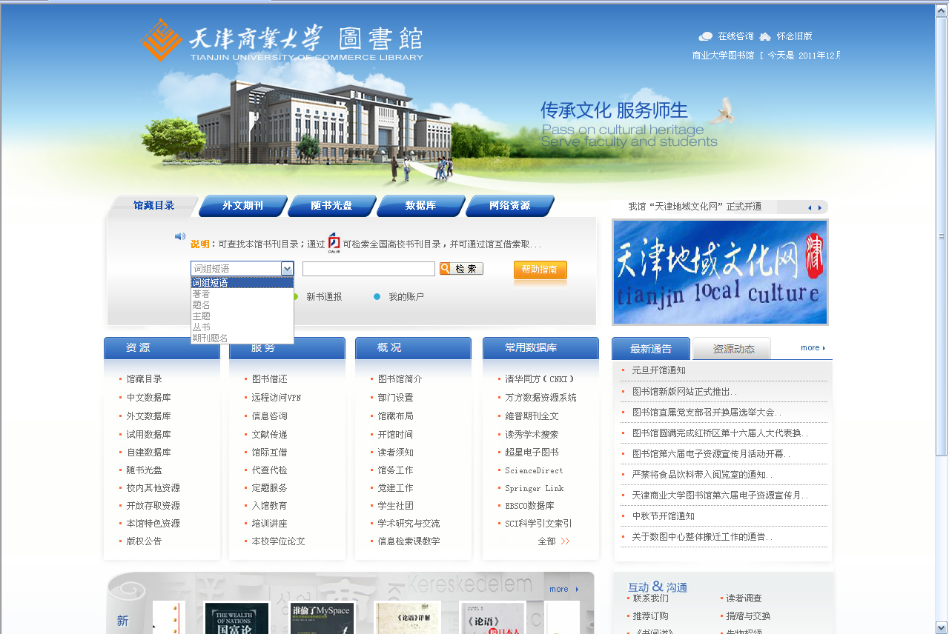
检索界面-1

Slide 22
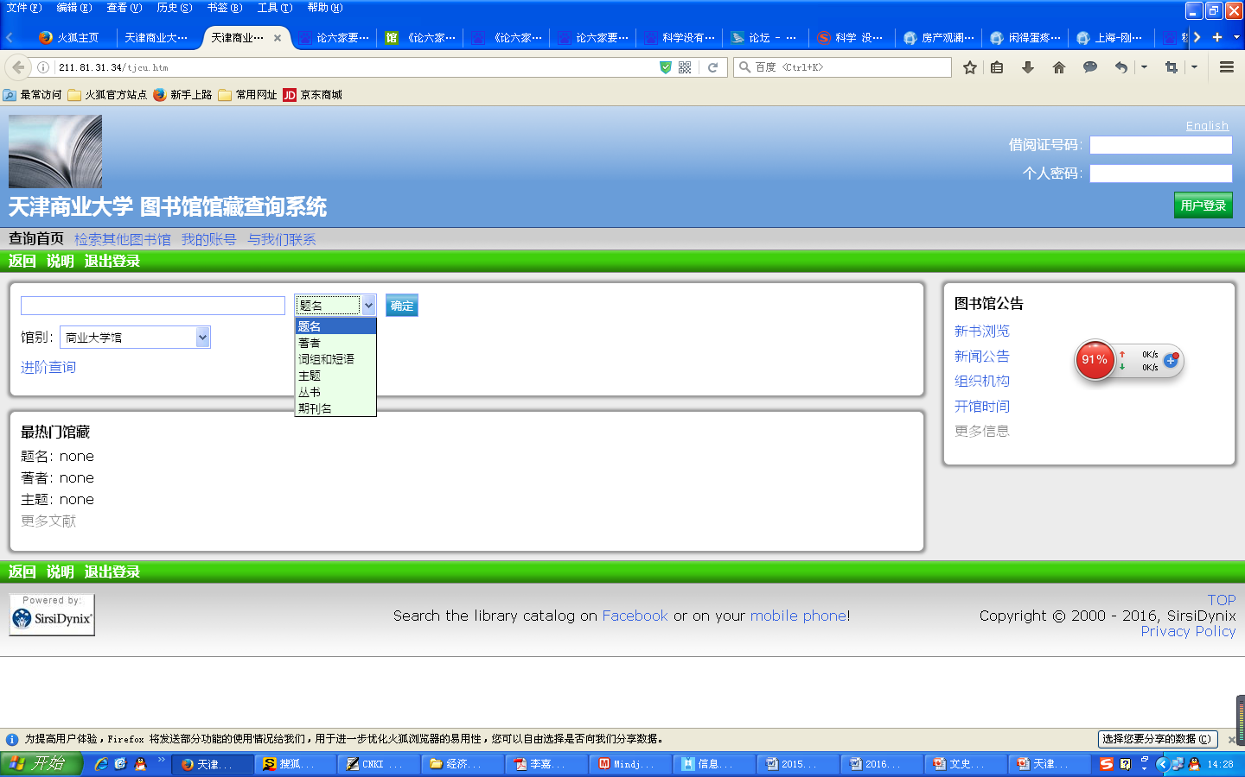

Slide 23
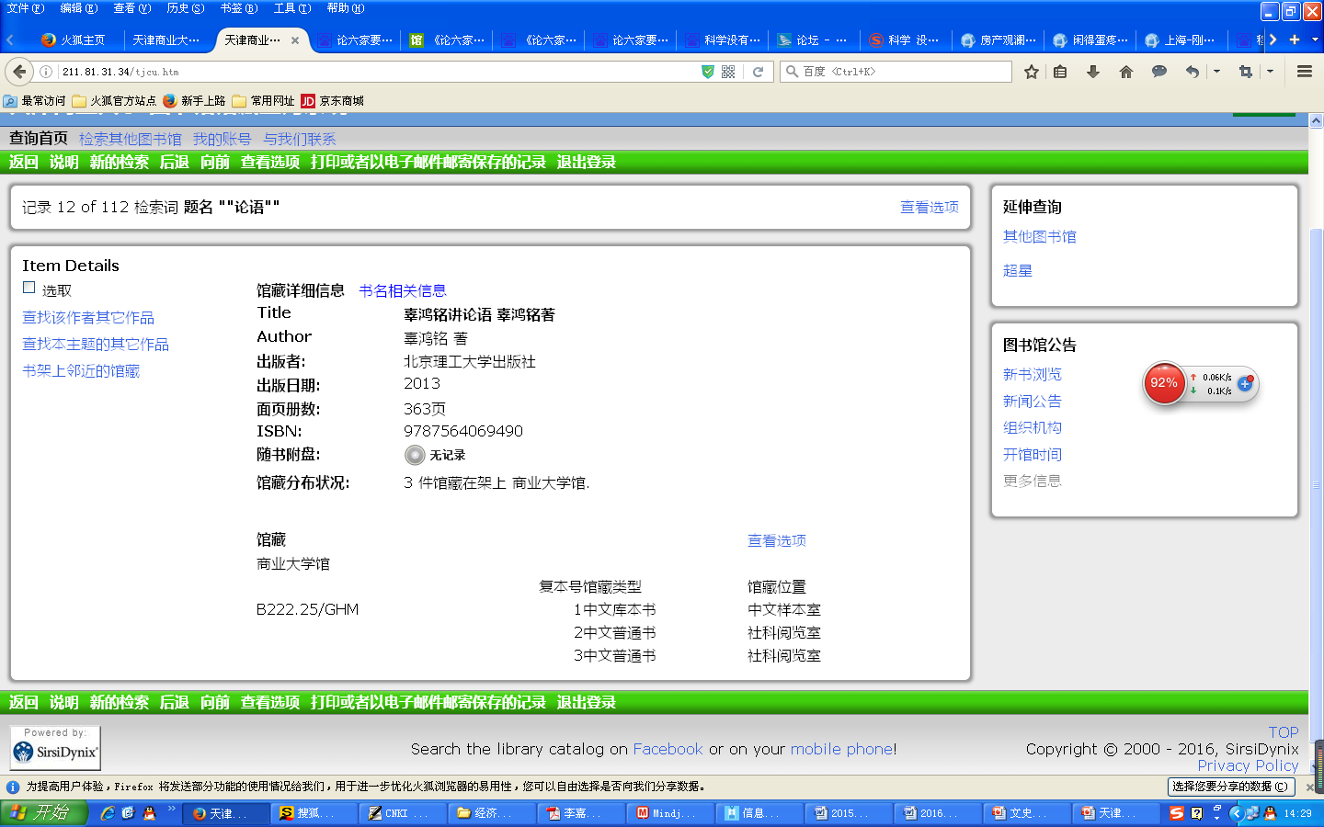

Slide 25
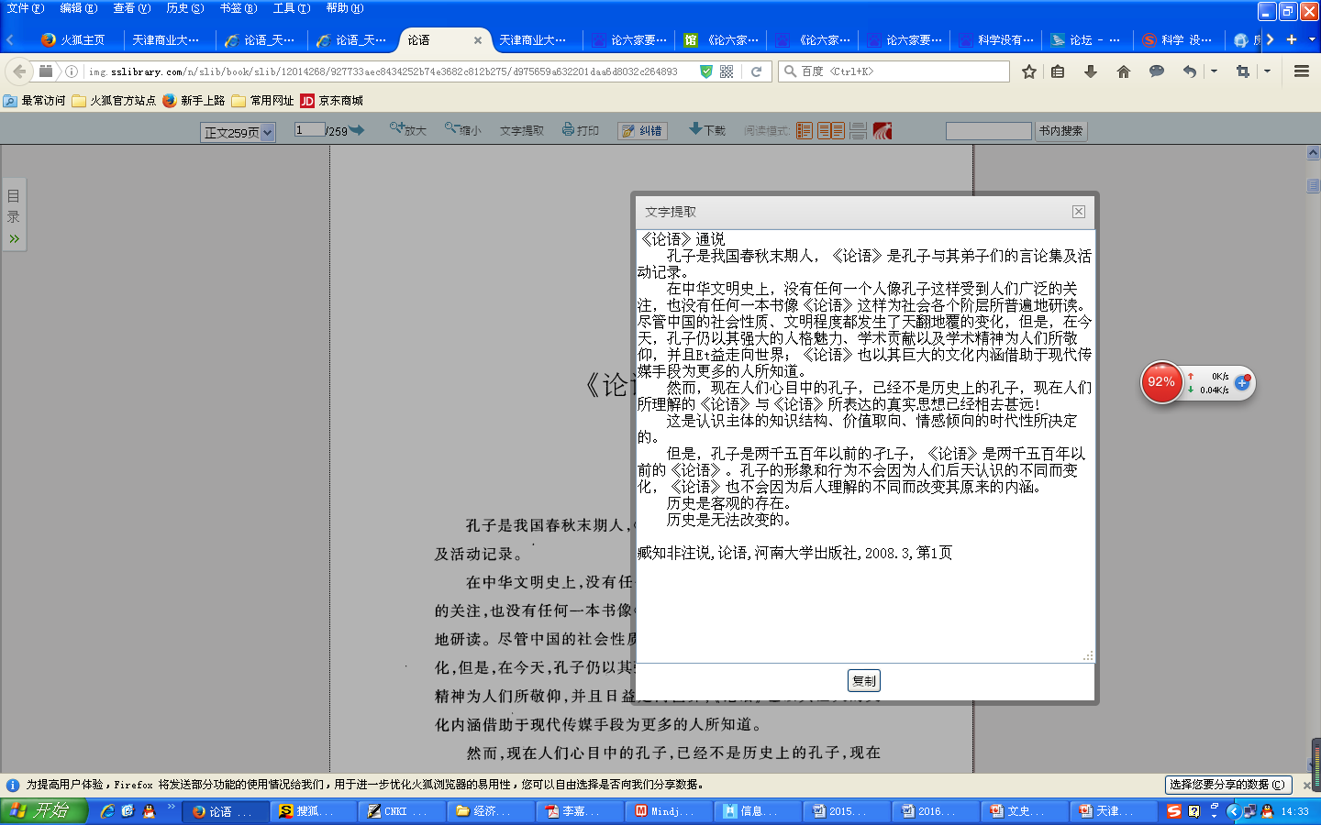
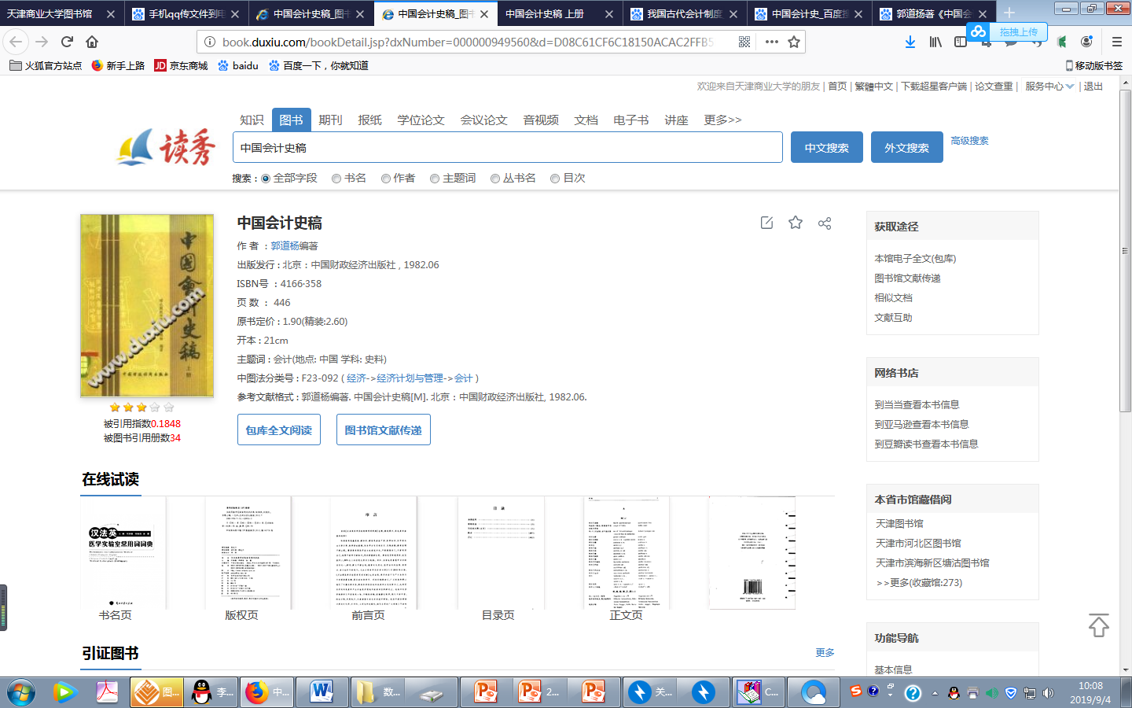
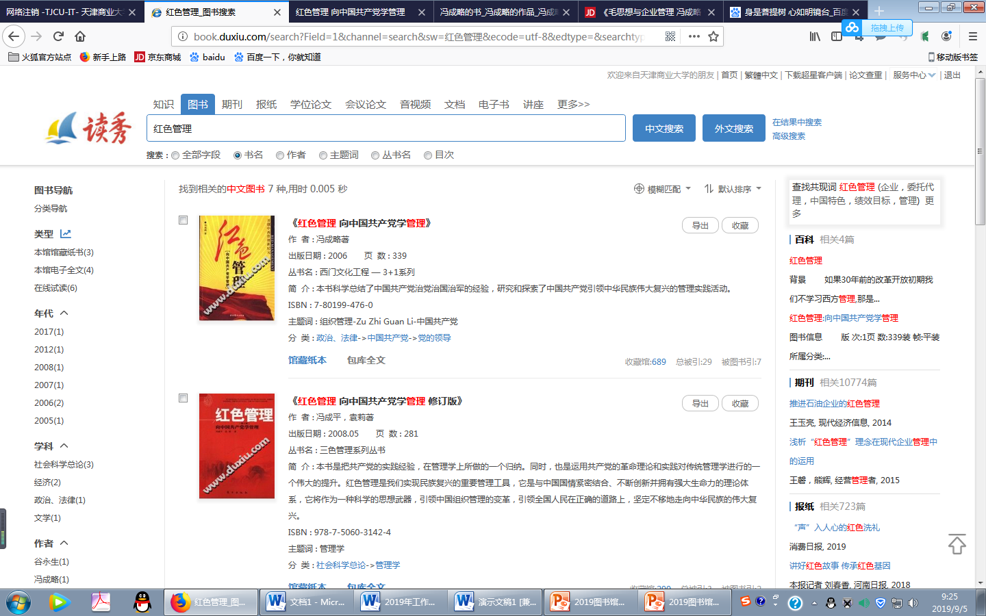

Slide 26
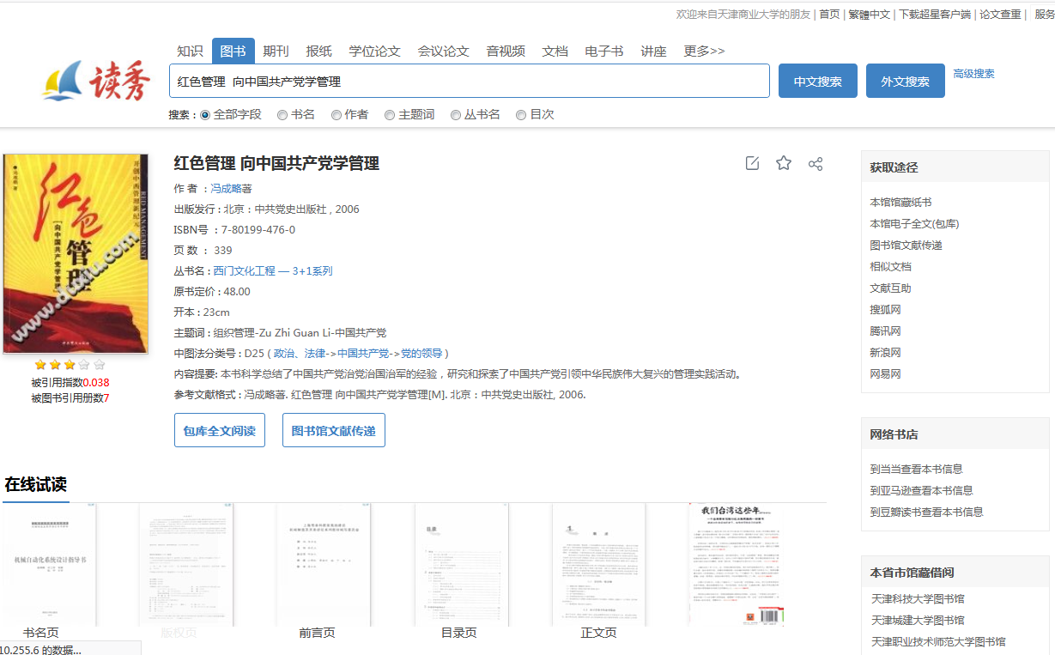

Slide 27
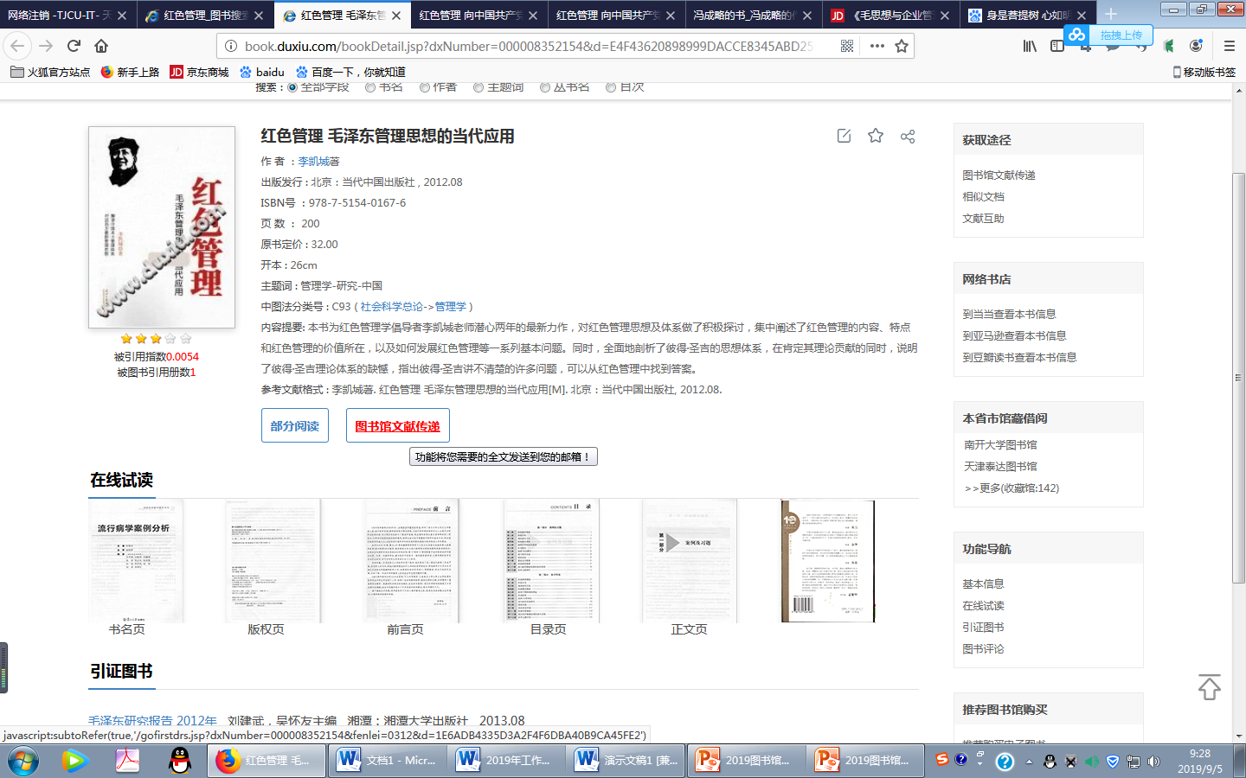

Slide 29
学习通
（1）直接从读者手册或读秀网站扫描二维码下载超星的云舟即 “学习通”客户端。
（2）下载并安装后，选择机构账号登录，输入提示中的借阅证号和密码。
（3）再点击右上角邀请码，输入 “tjsydx”
即可成为天津商业大学的用户。此后不论
在家还是外地都可用，终身有效。

Slide 30
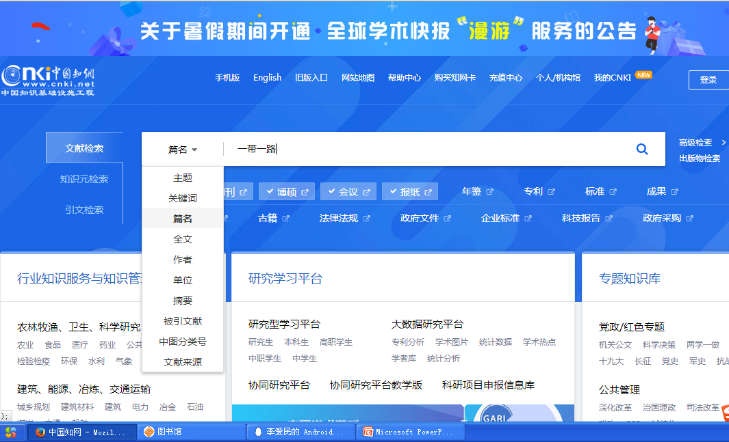

Slide 31
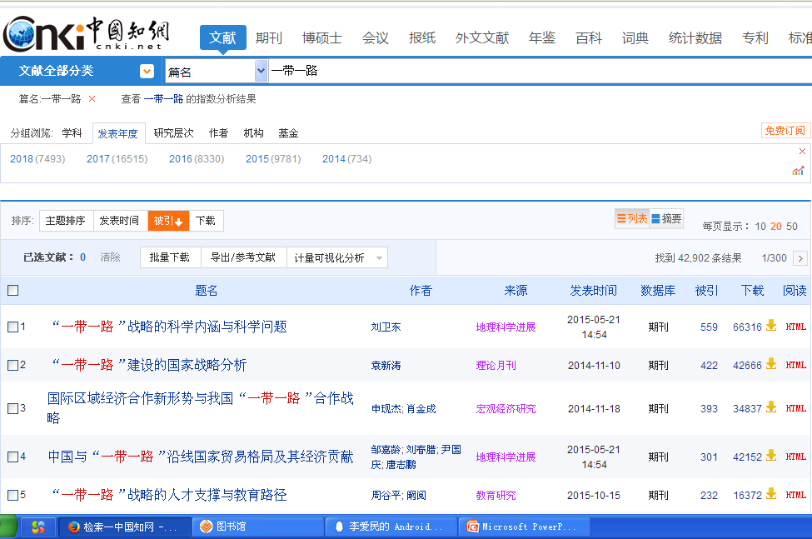

Slide 32
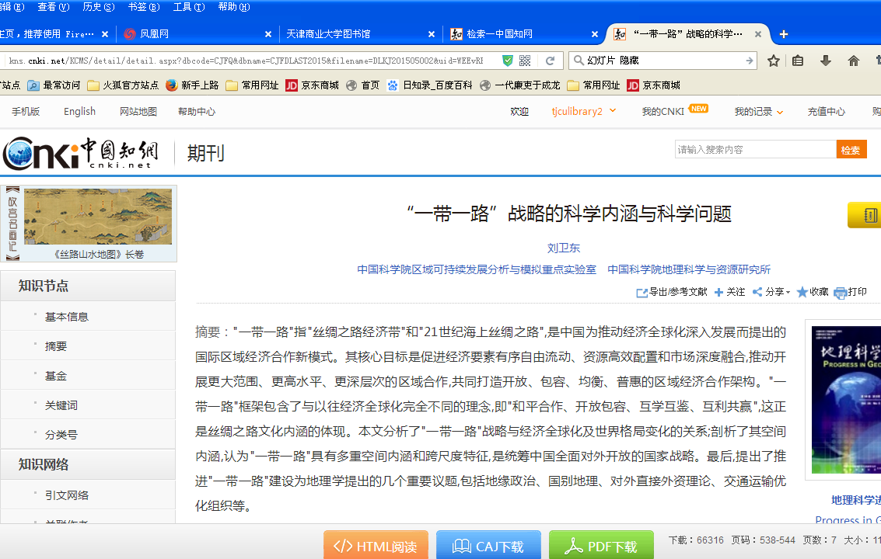

Slide 33
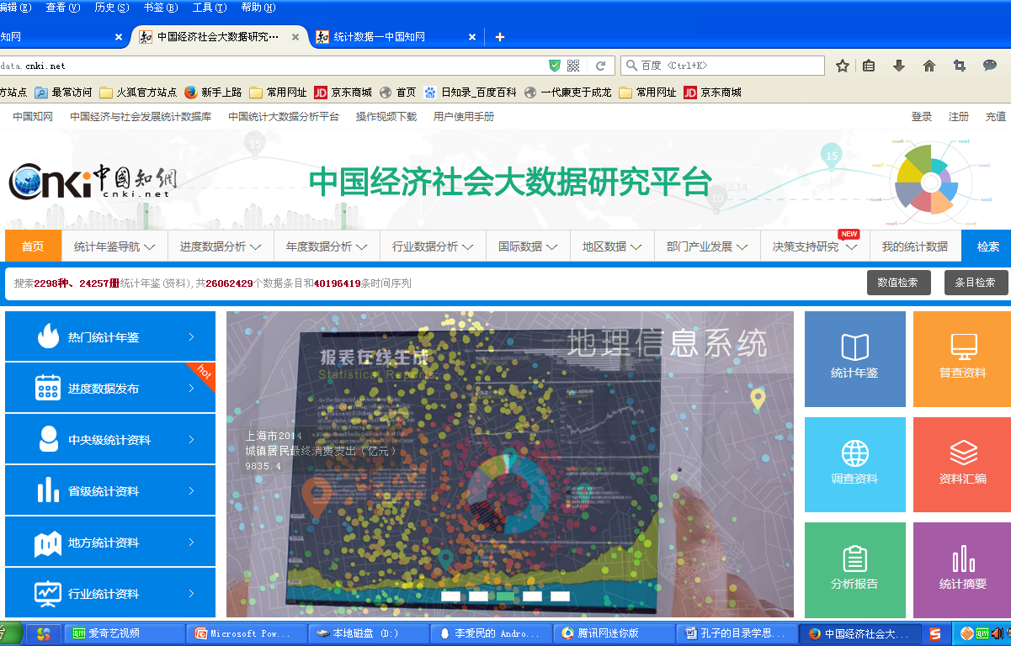

Slide 34
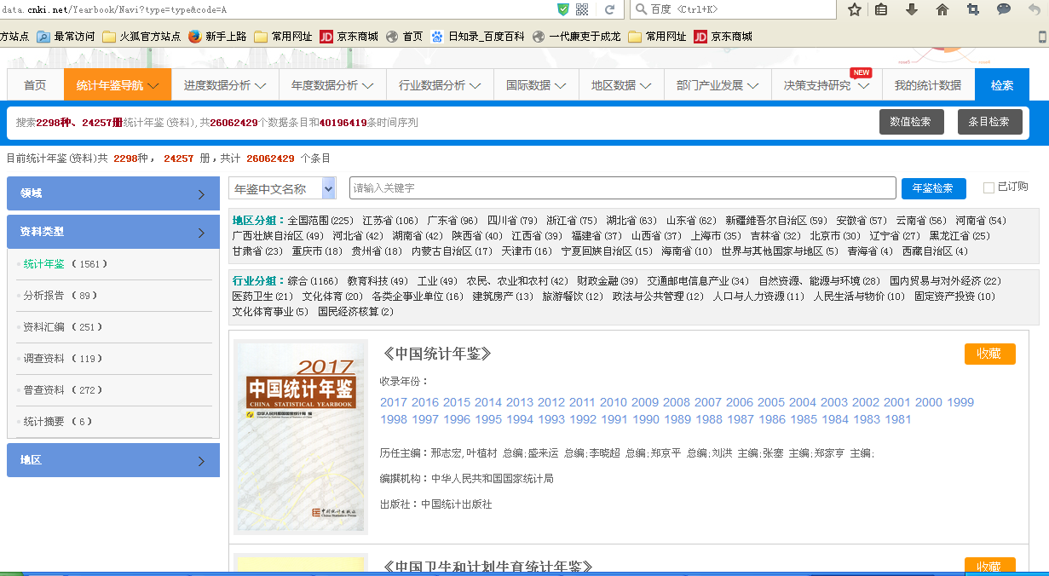

Slide 35
全球学术快报
首先，需要扫描“全球学术快报”二维码进行下载；
下载安装之后，注册一个账号并登录（账号是为了浏览检索记录和定制服务） ；
然后，点击个人账号进行机构关联，必须首先在校园网内进行位置自动关联，然后才可以在家访问并下载全文。
注意： 每半月需进行：个人账号—机构关联—自动重新关联。

Slide 36
3、批判性思考
疑邻盗斧。任何信息或者认识并不是纯粹客观的，往往掺杂了主观偏见。
人对于同一信息的吸取、评价得出的看法，往往和人所处的理论预设、时代背景、阶级地位，兴趣偏好，甚至是人生经历等等有着直接的关系。所以，获取信息的时候，要明白信息提供者他自己的局限，可能导致信息的偏向。

Slide 37
思想倾向， 对人的信息获取影响很大。
悲观的人，容易浏览和接受一些负面的新闻，这些新闻则进一步印证和固化了一个人的悲观。乐观，则相反。坚持台独的人，很难让他相信马列和共产党。
更宏观的是对于国家发展、国际大势的判断，会影响对于房价的判断，经济形势的判断，从而影响经济选择。比如有的看空中国，崩溃论；有的看好中国。一个稳定发展的经济体，房价总体来看温和上涨的。而股票而完全符合价值投资。
同样的股票k线图，有人买入，有人抛出，就是对同一个现象有不同的解读和判断。

Slide 38
树立自己的立场和知识框架
树立自己的立场和知识框架很重要，直接影响你对各种信息的获取、接受。
善于听取对立的观点，及网上牛人的看法，经常反思自己，才能克服自己的局限，超越自己。
在大学期间，或者尽早比如30前，形成相对成熟的对于世界和国家的宏观认知框架，会更能批判性吸取别人的知识和观点，有助人生之发展。
马列政治课蕴含的观点、思维方法等很重要。个人曾以不入党为荣，后来，随着阅历增加，特别看一些历史，鉴定了自己的信仰，入党。

Slide 39
三、人文素养

Slide 40
图书馆做的一些导读工作
《书间道》宣传图书馆知识和进行导读
大学生通识教育和经典导读网
包括读书门径，中国文化经典，西方文化经典，马列主义经典等栏目
知行读书会
知行书吧，系列读书沙龙，比如讨论《大学》，鲁迅，莫言等。
读书节系列活动。天商共读，阅读之星ppt演讲比赛等

Slide 43
读书原则
要读经典原著。超越教科书，培养批判性思维。
经典要均衡兼顾不偏废。中国，西方和马列主义；文、史、哲和经管；
一类要精读一本书，泛读其他。此为读书守约之法。
要注重修养心身、培养均衡的爱好。此为内圣。
要关注时政、民俗，和社会实践。此为外王。
高年级同学要围绕专业读书。读书转化为生产力。

Slide 44
读经典还是悦读？
有人说，经典太难了，读不进去。还是读点自己喜欢的吧。不是提倡悦读吗，不是提倡根据自己兴趣爱好来读吗？
我的观点是：
刚开始选择自己喜欢的感兴趣的书读是对的，容易得力，也易入门。是一种顺序渐进的读书法。大一可以读一些人物传记、文学经典。
如果想迅速扩展自己的知识格局，提升思维和文化水平，最有效则是硬读。古代所谓的攻书。
两者结合起来读。就人生而言，青年时代比如大学期间，应多读一些难读的书。一天内，上午的时候，精力充沛的时候读难的，下午或晚上，可以适当放松。

Slide 45
经典书籍就是知识地图的战略要塞
一场战争因为一个高地的占领或者丢失会导致整个战局的失败。上甘岭。有些经典类似于此，即使做出再大的牺牲也要拿下，只有攻下这个要塞，才能得全局之胜利。
经典书籍就是构成个人知识构架的最重要的关键节点。
必要时需要对一些经典，专业经典下苦功夫。

Slide 46
读书要贯通文、史、哲
《红楼梦》作为文学名著，既是历史的真实，更有关于儒释道争论，关于出世入世的哲学争论。
儒家，为入世为依归；弄文学和艺术的，乃是中国文化之独善其身的一面，以道家《道德经》和佛教为依归。
儒家和道家，乃中华文化之一体两面，达则庙堂之上兼济天下，穷则独善其身，逍遥于江湖。

Slide 47
通识教育需要兼顾中西马
现在图书馆采用现代学科的分类
比如哲学类B类，开始以哲学理论，也就是马克思主义哲学世界观开头，其次是中国哲学，印度，日本，最重要的欧洲哲学。
K历史中也有中国历史和外国历史。
I类也有中国文学和外国文学
中、西、马三种文化，以哲学为主，历史文学为辅，才容易贯通。

Slide 48
兼顾中西马
舍西学而言中学者，其中学必为无用；舍中学而言西学者，其西学必为无本。无用无本，皆不足以治天下。梁启超，西学书目表序
这次的新经验使我一方面深切感到我过去多年来脱离实际的书本生活，不知错过了多少伟大的实际斗争的场面，也就错过了在实践斗争中改造世界、认识世界和改造自我的机会。另一方面同时也就帮助我否定了“静观世界”的唯心论观点，而真切认识了辩证唯物论的实践性。实践性包含有劳动人民在生产中，在阶级斗争中变革现实的内容，而静观世界反映着剥削阶级不劳而获、保守现状的悠闲生活。这又令我明白见到了辩证唯物论的阶级性。
《参加土改变了我的思想》贺麟,哲学与哲学史论文集,商务印书馆,1990年11月第1版,第439页

Slide 49
兼顾中西马
单纯读国学经典，往往容易成了不务实际，空谈论道的夫子；复古派，认为回到传统文化，儒家复兴就能解决一切问题。
单纯读西方经典，容易成为西化派和民族虚无主义者，成为走西方自由主义道路的支持者；
单纯读马克思，不读列宁，毛泽东，更不读历史，不关注现实，也容易成为反马克思主义者，自由主义的帮凶。
从近代来说，真正改变了中国历史的是马克思主义及在其思想指导下建立的不断学习的党组织，马克思主义已成为不可小视的精神资源和现实力量，因此不能忽视对马克思主义经典的导读。
这三类，需要新时代的大学生积极继承、吸取，并且应用于改造中国的实践之中的。

Slide 50
为什么要读马列主义
作为国家主流意识形态，马克思对于整个国家的文化保持作用是巨大的。在高校必须坚持意识形态的领导权。
对于个人而言，一旦从青春的逆反中走出来，特别是读近代史，会慢慢发现，马克思主义是真理。有这样的思想政治态度，对于读者的读书范围和读书效果可以说是具有奠基性的作用。有了这样的正向态度，就会比较容易和现实达成和解，有助于认识现实，而如果仅仅从批判角度来看，则其读书范围的选择以及信息获取的效果，就走偏了。
对于大学生而言，正确认识马克思主义，中国特色社会主义，确立对中国道路自信 、理论自信 、制度自信，归根到底确立对中国特色社会主义新文化的自信，是首要的工作，对于导读而言，也是具有基础性作用的。

Slide 51
抽象学马克思主义的坏处
读书要结合历史和中国实际，否则危害很大
王明左倾教条主义是以前的例子
价值规律和房价问题。价格围绕价值上下波动理论，看起来理论正确，但是针对供应无限度以及需求有弹性的情况。而就忽视了中国独特的土地拍卖制度，忽视了中国正在进行的城市化进程，大城市人口和要素不断积聚必然导致地价和房价基本向上的基本趋势。最近农村集体建筑用地入市以及限购政策，在一定程度上能够缓解这一问题。

Slide 52
追一些历史正剧
《恰同学少年》毛泽东在第一师范的学习生活，校长励志演讲，慢慢的爱国主义和正能量，完爆现在一些低俗的偶像剧。
《井冈山》《长征》《延安颂》《解放》《伟大的转折》等大型的历史正剧。学到很多知识和经验。军事运动和群众运动结合。
《五星红旗迎风飘扬》讲的是邓稼先那一代人的奉献和追求。

Slide 53
书的选择
针对大学生的推荐书目
武汉大学《大学生文化素质教育百部名著导读》
北京大学和清华大学的《大学生应读选读书目》
传统文化目录学提供治学读书参考
通过目录学来求书《汉书艺文志》，隋书经籍志，《四库全书总目》、张之洞《书目答问》等
1923年，梁启超《国学入门书要目及其读法》
钱穆晚年在香港中文大学的讲座中提出7部书是“中国人所人人必须的书”：论语、孟子、老子、庄子、六祖坛经、近思录、传习录。

Slide 54
目录学
王鸣盛：凡读书最切要者，目录之学。目录明，方可读书，不明终是乱读 目录之学，学中第一紧要事，必从此问途， 方能得其门
金榜：不通《汉书 艺文志》，不可以读天下书。

Slide 55
小序的辩章学术、考镜源流功能
六经小序
六艺之文：乐以和神，仁之表也；诗以正言，义之用也；礼以明体，明者着见，故无训也；书以广听，知之术也；春秋以断事，信之符也。五者，盖五常之道，相须而备，而易为之原。故曰：“易不可见，则乾坤或几乎息矣”，言与天地为终始也。至于五学，世有变改，犹五行之更用事焉。古之学者耕且养，三年而通一艺，存其大体，玩经文而已，是故用日少而畜德多，三十而五经立也。后世经传既已乖离，博学者又不思多闻阙疑之义，而务碎义逃难；便辞巧说，破坏形体；说五经之文，至于二三万言。后进弥以驰逐，故幼童而守一艺，白首而后能言；安其所习，毁所不见，终以自蔽。此学者之大患也。
诸子小序
儒家
儒家者流，盖出于司徒之官，助人君顺阴阳明教化者也。游文于六经之中，留意于仁义之际，祖述尧舜，宪章文武，宗师仲尼，以重其言，于道最为高。孔子曰：“如有所誉，其有所试。”唐虞之隆，殷周之盛，仲尼之业，已试之效者也。然惑者既失精微，而辟者又随时抑扬，违离道本，苟以哗众取宠。后进循之，是以五经乖析，儒学渐衰，此辟儒之患。
道家
道家者流，盖出于史官，历记成败存亡祸福古今之道，然后知秉要执本，清虚以自守，卑弱以自持，此君人南面之术也。合于尧之克攘，易之嗛嗛，一谦而四益，此其所长也。及放者为之，则欲绝去礼学，兼弃仁义，曰独任清虚可以为治。

Slide 56
文化经典推荐
总纲：不要迷信国学或西学，首先要确立对中国特色社会主义道路的自信，才能正确读国学的书和西学的书。
马列：《七年知青岁月》 《习近平论治国理政》（了解中国和世界的现在和未来的必读书），《共产党宣言》《毛泽东选集》选择喜欢的篇章看《青年毛泽东》或《恰同学少年》电视剧（可以了解大学生应该怎样度过怎样读书）。毛泽东传（学习伟人以及了解那个时代）中央文献出版社、
传统文化：文化经典《大学》（2千多字的儒家思想入门）《老子》道家经典；《孙子兵法》七千字 做事，作战，商战谋略适用。《鬼谷子》谋略；古代善书：了凡四训、王凤仪言行录（道德不仅可以和谐社会也能和谐身心）；冯天瑜：《中国文化史》；《资治通鉴》；
西方文化：可以读新约之《罗马书》，中英文对照，兼学文化和外语。罗素《西方哲学史》提到名人名著可参考。斯塔夫里阿诺斯：《全球通史》
古今中外历史和人物传记，及文学名著，择其所好来读。
不求快，和非得读完，重在领悟。另外，要结合国情、历史背景来读。

Slide 57
如何读《大学》

Slide 58
《大学》这本书
四书五经。孔子整理六经，汉武帝表彰六经，魏晋南北朝隋唐后，儒释道三教开始融合。朱熹把《礼记》中的两篇《大学》、《中庸》和论语，孟子，称为四书，置于六经之前，认为四书乃是六经之门户。
朱熹一生对四书进行注释，称作《四书章句集注》，元明清被定位教科书。代表了程朱理学。融合了儒释道，任继愈称之为儒教。
朱熹的《四书章句集注》；王阳明《大学问》，南怀瑾的《原本大学微言》（讲得通俗，琐细，结合中外历史）
所谓原本，即不同于朱熹的编本。朱熹把《大学》分成经和传两部分，此为经，后面的为“传”是曾子对孔子“经”部分的解析。

Slide 59
两分钟读完《大学》
大学之道，在明明德，在亲民，在止于至善。（三纲）
知止而后有定，定而后能静，静而后能安，安而后能虑，虑而后能得。物有本末，事有终始。知所先后，则近道矣。
古之欲明明德于天下者，先治其国；欲治其国者，先齐其家；欲齐其家者，先修其身；欲修其身者，先正其心；欲正其心者，先诚其意；欲诚其意者，先致其知。致知在格物。物格而后知至，知至而后意诚，意诚而后心正，心正而后身修，身修而后家齐，家齐而后国治，国治而后天下平。（八目）
自天子以至于庶人，壹是皆以修身为本。
其本乱，而末治者否矣。其所厚者薄，而其所薄者厚，未之有也。

Slide 60
“亲”还是“新”
朱熹，梁启超，都作“新民”，王阳明，南怀瑾认可“亲民”
王阳明，说“亲民，便是明明德于天下。又如孔子言修己以安百姓。修己便是明明德。安百姓便是亲民。说亲民便是兼教养意。说新民便觉偏了。”
从密切联系群众观点出发，理论和实践结合的角度，认可“亲民”，新民，有点知识分子的高傲和自以为，知行两分。

Slide 61
两分钟读完《大学》
大学之道，在明明德，在亲民，在止于至善。（三纲）
知止而后有定，定而后能静，静而后能安，安而后能虑，虑而后能得。物有本末，事有终始。知所先后，则近道矣。
古之欲明明德于天下者，先治其国；欲治其国者，先齐其家；欲齐其家者，先修其身；欲修其身者，先正其心；欲正其心者，先诚其意；欲诚其意者，先致其知。致知在格物。物格而后知至，知至而后意诚，意诚而后心正，心正而后身修，身修而后家齐，家齐而后国治，国治而后天下平。（八目）
自天子以至于庶人，壹是皆以修身为本。
其本乱，而末治者否矣。其所厚者薄，而其所薄者厚，未之有也。

Slide 62
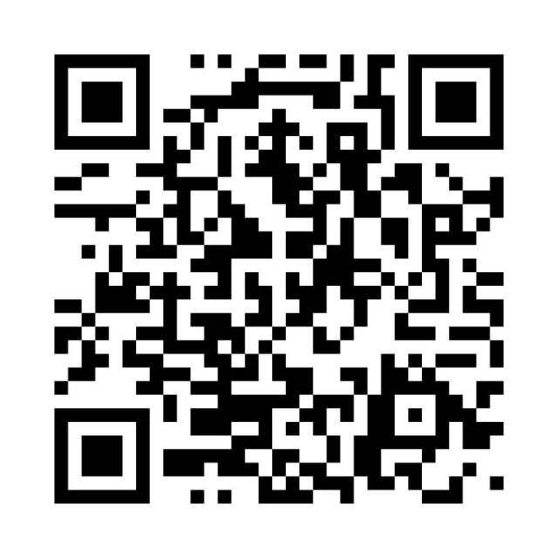
欢迎交流、建议 请填写本次讲座调查
图书馆304
QQ：985143568

